Slide 1
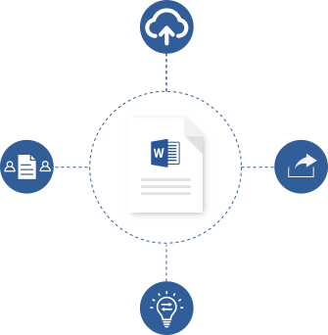
5 nouvelles façons de travailler
dans Word
Collaborer avec d’autres, où que vous soyez
Pas besoin de se serrer tous autour du même ordinateur ni d’échanger constamment des fichiers. Vous pouvez tous modifier la même copie du document, même en temps réel.
Enregistrer dans le cloud
Enregistrer vos fichiers dans le cloud vous permet d’y accéder où que vous soyez et de les partager aisément avec votre équipe.
Collaborer en temps réel
Co-créez des documents en temps réel et voyez instantanément les modifications des autres.
Partager
En un clic de bouton,
invitez rapidement d’autres à modifier ou consulter votre document.
Donner ou recevoir des idées
Suivez vos modifications et partagez vos idées
dans des commentaires. Chacun peut contribuer à la conversation et suivre les modifications apportées.
aka.ms/coauthorinword

Slide 2
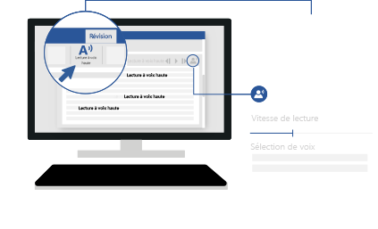
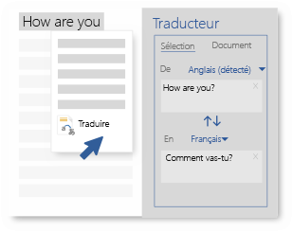
Écouter votre contenu
Trop occupé pour vous asseoir et lire ? Alors, écoutez.
La lecture à voix haute dans Word vous permet d’écouter votre document, chaque mot étant mis en surbrillance.
Modifiez la vitesse de lecture et la voix de votre narrateur.
Lecture à voix haute est un des Outils d’apprentissage de Word. Conçu pour aider les personnes souffrant de dyslexie et de dysgraphie, il peut aider tout un chacun à améliorer ses compétences de lecture.
aka.ms/wordlearningtools
Traduire
Brisez la barrière des langues. Lisez un document dans votre langue ou traduisez-le dans la langue de votre lecteur sans quitter Word.
Utilisez Traducteur pour rechercher des mots ou des phrases et comprendre ce qu’ils signifient dans d’autres langues.
Traduire un texte sélectionné ou des documents complets en
60 langues.
aka.ms/translateinword

Slide 3
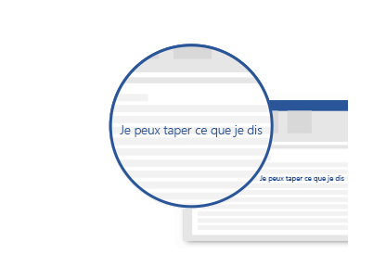
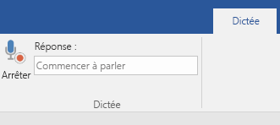
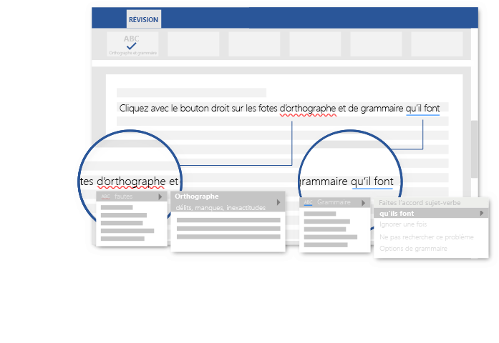
Dicter
La saisie peut prendre énormément de temps. Rédiger des courriers ou des documents : pourquoi ne pas dicter et garder les mains libres ? Tapez, modifiez et mettez en forme des documents en parlant dans Word. Tout ce que vous dites se transforme en texte.
Je peux taper ce
que je dis
Dictée est un complément pour Word, Outlook et PowerPoint. Un onglet Dictée s’ajoute au ruban.
aka.ms/dictate
Corriger en cours de frappe
Écrivez en confiance dans Word ; l’éditeur vous assiste.
L’éditeur vérifie l’orthographe et la grammaire et propose des suggestions pour vous aider à améliorer votre style.
aka.ms/editorinword

Slide 4
Découvrez d’autres conseils, vidéos, aides et formations
Visitez aka.ms/WordHelp
Ces expériences sont disponibles dans l’application de bureau Word 2016 et dans Word dans Office 365.

